Slide 1

当经典
不再令人惊艳
——从《象棋的故事》与《棋王》
谈文学的价值与经典的历史命运
01 ／
Notes:
本页文字依据用户本次逐页稿编排。概念插画沿用已确认的钴蓝单墨风格。作家肖像为生成的灰黑网点插画，非历史照片；王小波肖像依据用户提供参考图右侧人物提取重绘。

Slide 2
布置这次阅读任务之前，
有多少同学
已经读过这两部小说？
02 ／
Notes:
本页文字依据用户本次逐页稿编排。概念插画沿用已确认的钴蓝单墨风格。作家肖像为生成的灰黑网点插画，非历史照片；王小波肖像依据用户提供参考图右侧人物提取重绘。

Slide 3
一部作品被公认为经典，
是否就意味着它一定被广泛阅读？
而一部作品被广泛阅读，
又是否意味着它一定能够成为经典？
03 ／
Notes:
本页文字依据用户本次逐页稿编排。概念插画沿用已确认的钴蓝单墨风格。作家肖像为生成的灰黑网点插画，非历史照片；王小波肖像依据用户提供参考图右侧人物提取重绘。

Slide 4

一、两部小说，两盘棋
04 ／
Notes:
本页文字依据用户本次逐页稿编排。概念插画沿用已确认的钴蓝单墨风格。作家肖像为生成的灰黑网点插画，非历史照片；王小波肖像依据用户提供参考图右侧人物提取重绘。

Slide 5

《象棋的故事》
纳粹统治时期，B博士被秘密警察长期隔离。
与外界几乎断绝联系时，他偶然获得一本国际象棋棋谱，
开始在头脑中反复推演，以抵抗精神上的空虚与折磨。
抵抗精神压迫的象棋，
反而成了另一种精神折磨。
随着推演不断深入，他逐渐陷入病态的自我对弈。
Reclam 版本书封
05 ／
Notes:
图片来源：https://www.reclam.de/produktdetail/schachnovelle-9783150189337
本页文字依据用户本次逐页稿编排。概念插画沿用已确认的钴蓝单墨风格。作家肖像为生成的灰黑网点插画，非历史照片；王小波肖像依据用户提供参考图右侧人物提取重绘。

Slide 6
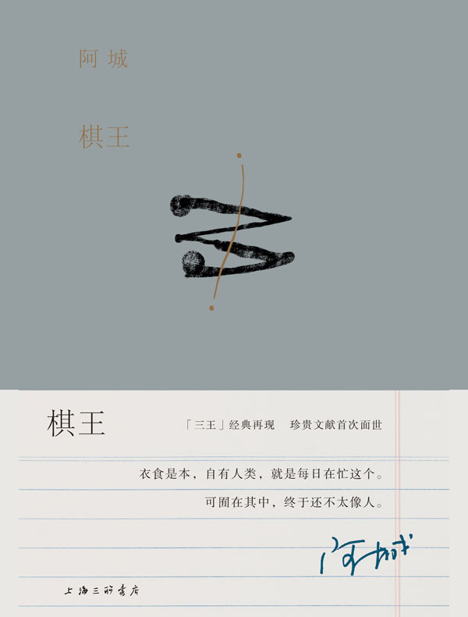
《棋王》
阿城描写了中国特殊历史年代中，
一个名叫王一生的贫困知青。
他对下象棋有着近乎痴迷的热爱。
他非常重视吃饭，
也非常重视下棋。
理想国版本书封
前者满足生存需要，后者构成不可缺少的精神追求。
小说最后，他以一人之力同时与九名棋手对弈。
06 ／
Notes:
图片来源：https://www.dedao.cn/ebook/detail?id=xGM6Evn5byxq2PnXBz71AjZaol6R8WJKJd3OKpGkd4gmMLEJrYNQe9VvD8P4jLkK
两部小说都借助棋这种活动，表现了人在特定历史环境下的精神生活。
本页文字依据用户本次逐页稿编排。概念插画沿用已确认的钴蓝单墨风格。作家肖像为生成的灰黑网点插画，非历史照片；王小波肖像依据用户提供参考图右侧人物提取重绘。

Slide 7
两部小说的比较
比较维度 | 《象棋的故事》 | 《棋王》
历史背景 | 纳粹统治与精神迫害 | 文革时期的知青生活
基本处境 | 精神被剥夺和禁锢 | 物质匮乏与生活受限
棋的意义 | 精神抵抗与自我保护 | 精神寄托与自我实现
深层矛盾 | 精神抵抗也可能成为精神伤害 | 物质生存与精神需求如何共存
人物结局 | B博士放弃继续下棋 | 王一生在对弈后获得精神上的震动
07 ／
Notes:
本页文字依据用户本次逐页稿编排。概念插画沿用已确认的钴蓝单墨风格。作家肖像为生成的灰黑网点插画，非历史照片；王小波肖像依据用户提供参考图右侧人物提取重绘。

Slide 8
如果把时间拨回
1942
1984
当这两部作品刚刚印成铅字、第一次出现在读者面前的时候，
它们就已经是我们今天所说的文学经典了吗？
08 ／
Notes:
本页文字依据用户本次逐页稿编排。概念插画沿用已确认的钴蓝单墨风格。作家肖像为生成的灰黑网点插画，非历史照片；王小波肖像依据用户提供参考图右侧人物提取重绘。

Slide 9

二、经典是与生俱来的吗？
09 ／
Notes:
本页文字依据用户本次逐页稿编排。概念插画沿用已确认的钴蓝单墨风格。作家肖像为生成的灰黑网点插画，非历史照片；王小波肖像依据用户提供参考图右侧人物提取重绘。

Slide 10
童庆炳，2005年
《文学经典建构诸因素及其关系》
“文学经典是一个
不断地建构过程。”
10 ／
Notes:
本页文字依据用户本次逐页稿编排。概念插画沿用已确认的钴蓝单墨风格。作家肖像为生成的灰黑网点插画，非历史照片；王小波肖像依据用户提供参考图右侧人物提取重绘。

Slide 11
所谓经典，
不是作品一诞生便天然拥有的身份，
而是作品自身的艺术品质与历史中的
传播、阅读、评价不断发生作用的结果。
11 ／
Notes:
本页文字依据用户本次逐页稿编排。概念插画沿用已确认的钴蓝单墨风格。作家肖像为生成的灰黑网点插画，非历史照片；王小波肖像依据用户提供参考图右侧人物提取重绘。

Slide 12
《棋王》的发表与阐释
它最初的发表并不顺利，曾经被《北京文学》以“写了知青生活的阴暗面”为由退稿，发表时还修改了原本可能显得有些不够“积极”的结尾。
批评家们先是从“知青文学”的视角入手，直到“杭州会议”[1]之后，因为作品本身所具有的“传奇”性质，而被纳入到“寻根文学”的理论建构之中，进而阿城自己亦开始参与到将其从“知青文学”中剥离的表述之中。
12 ／
Notes:
此页按用户本次提供的文字呈现。[1]标记保留；用户未提供该条脚注的完整文献信息。
本页文字依据用户本次逐页稿编排。概念插画沿用已确认的钴蓝单墨风格。作家肖像为生成的灰黑网点插画，非历史照片；王小波肖像依据用户提供参考图右侧人物提取重绘。

Slide 13
从艺术成就来看，
文学经典常常体现出
两种相互联系的创造方式。
13 ／
Notes:
本页文字依据用户本次逐页稿编排。概念插画沿用已确认的钴蓝单墨风格。作家肖像为生成的灰黑网点插画，非历史照片；王小波肖像依据用户提供参考图右侧人物提取重绘。

Slide 14
开拓
在既有传统之外
创造新的艺术可能。
综合
把已有的语言、形式和思想资源
重新组织，形成成熟而独特的
艺术表达。
14 ／
Notes:
本页文字依据用户本次逐页稿编排。概念插画沿用已确认的钴蓝单墨风格。作家肖像为生成的灰黑网点插画，非历史照片；王小波肖像依据用户提供参考图右侧人物提取重绘。

Slide 15
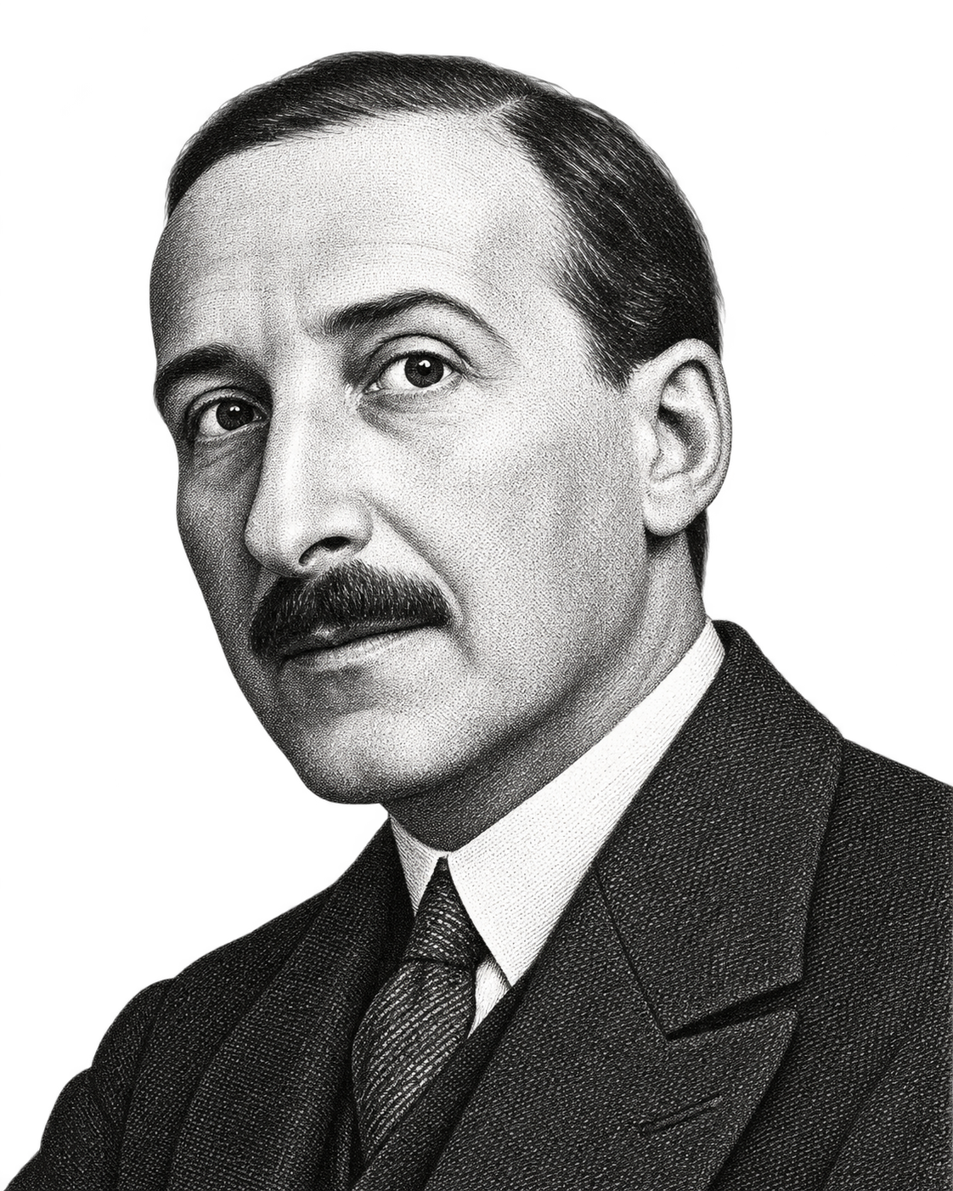
三、茨威格
究竟有多伟大？
15 ／
Notes:
本页文字依据用户本次逐页稿编排。概念插画沿用已确认的钴蓝单墨风格。作家肖像为生成的灰黑网点插画，非历史照片；王小波肖像依据用户提供参考图右侧人物提取重绘。

Slide 16
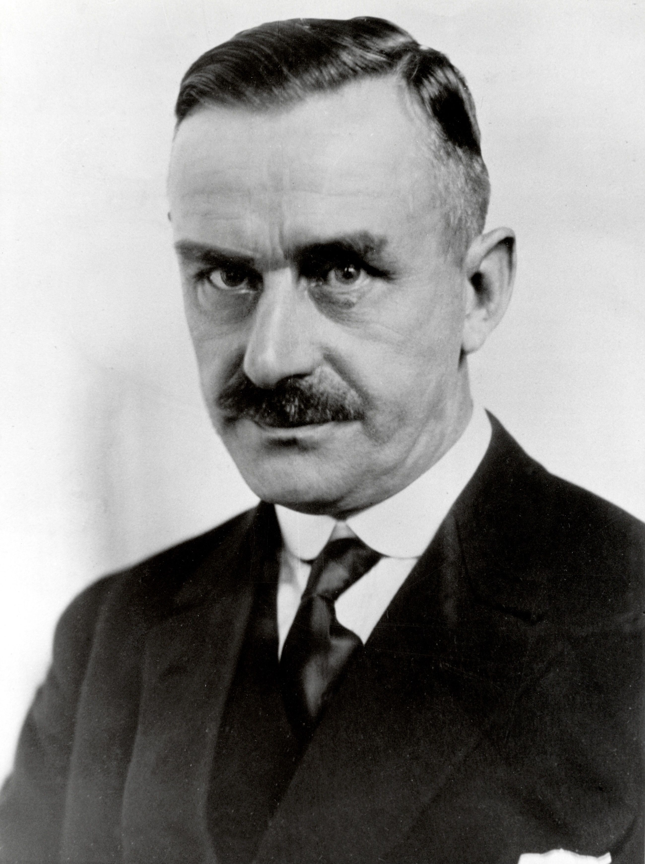
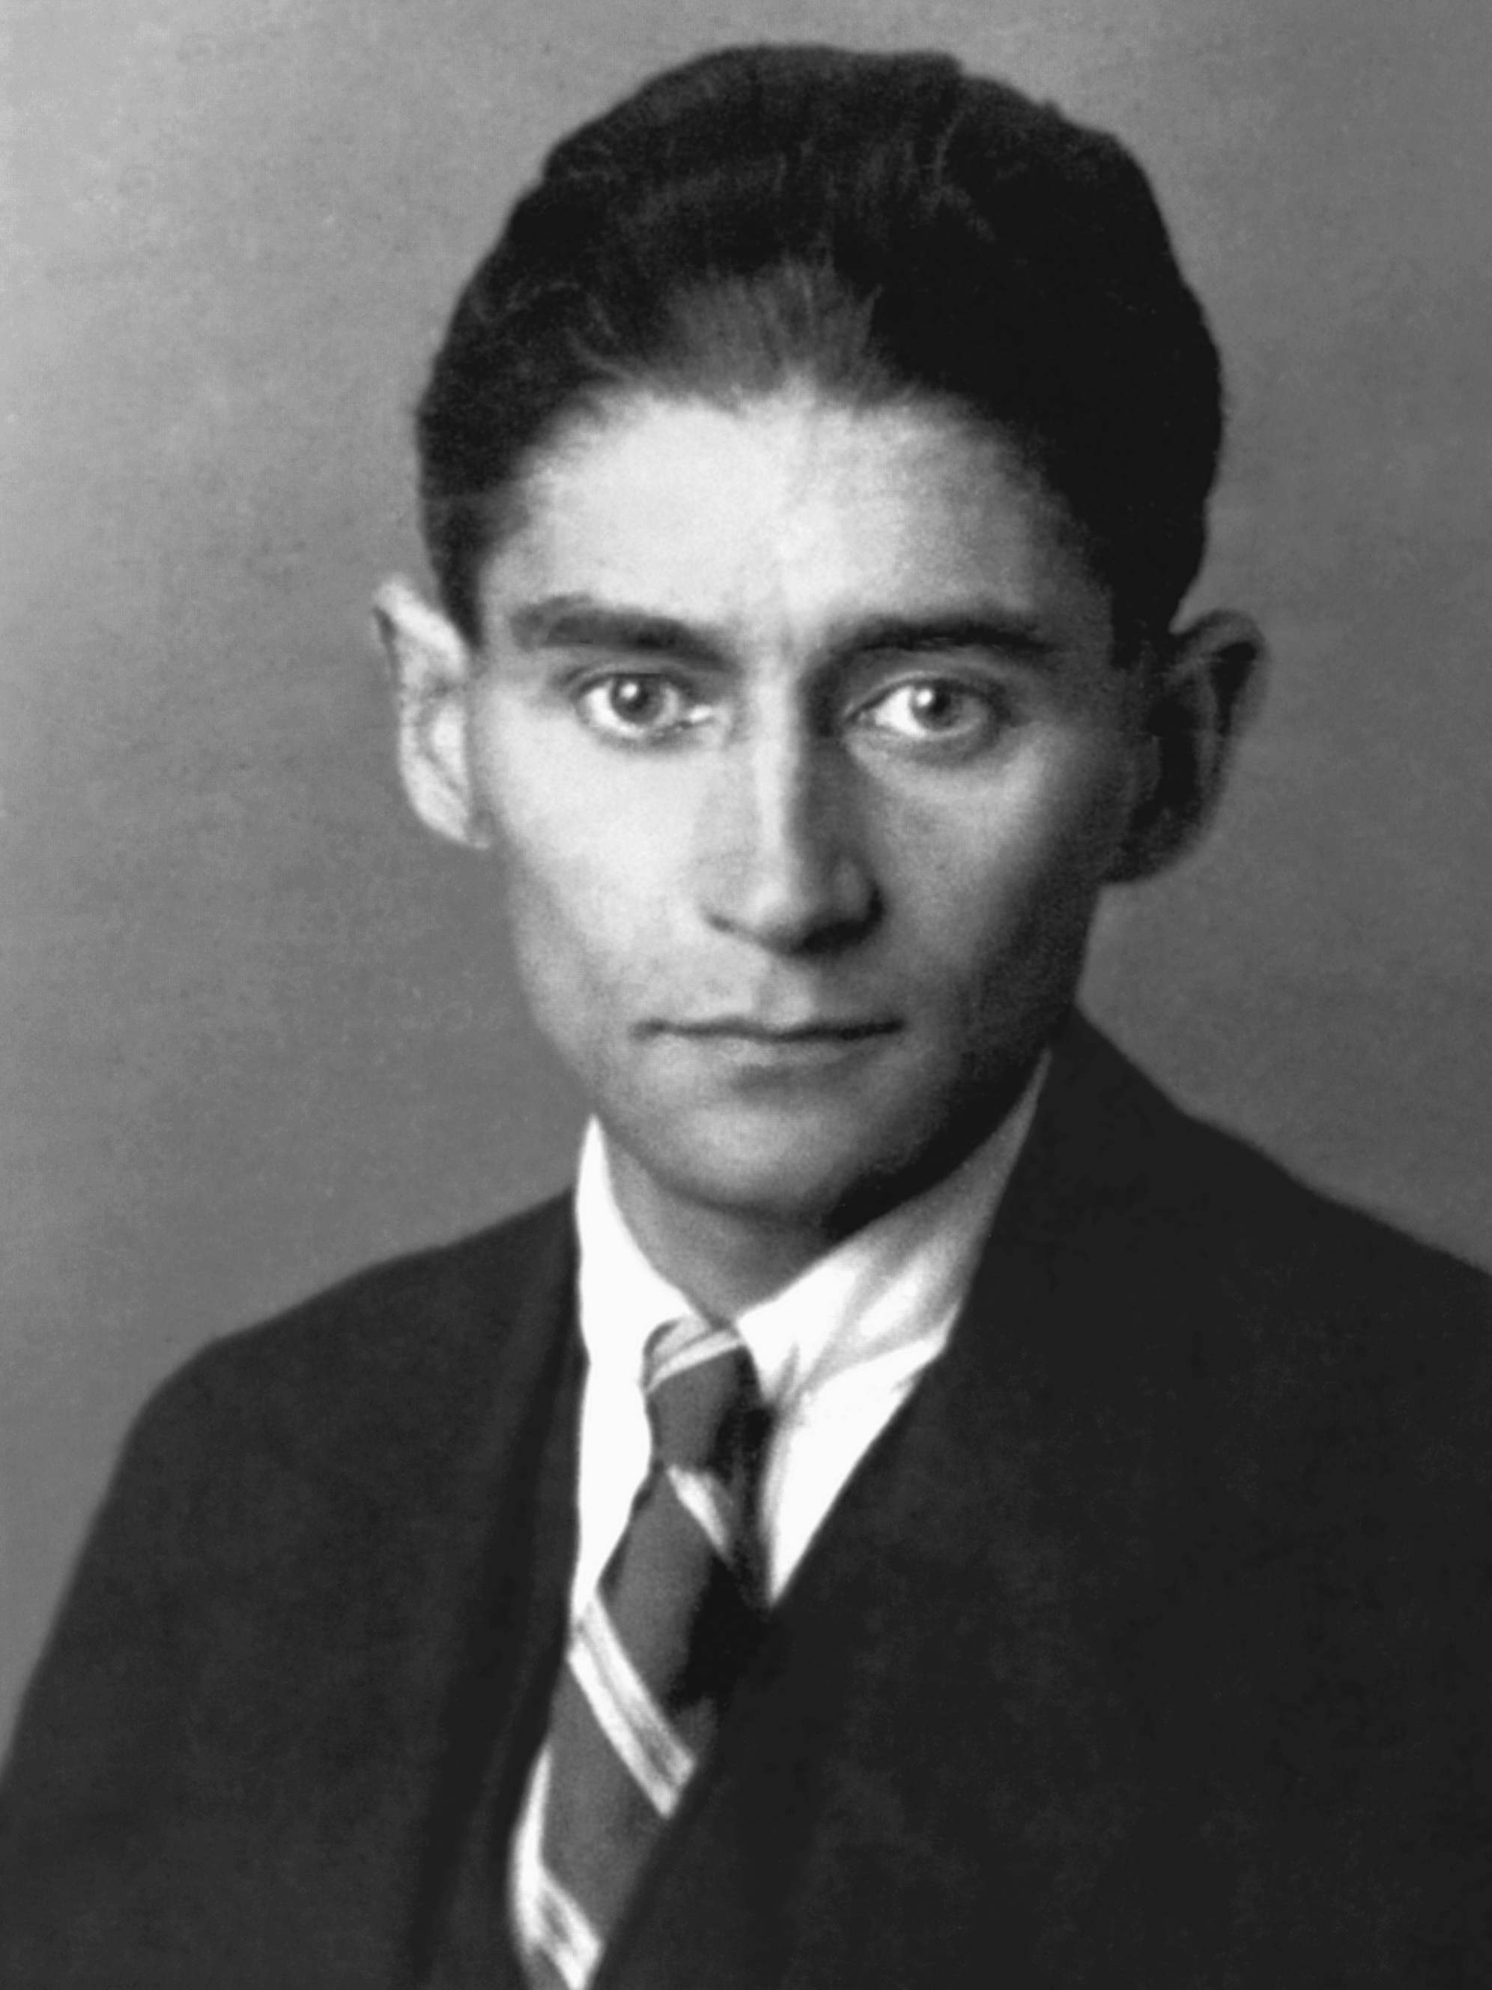
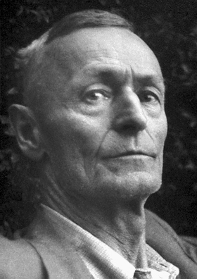
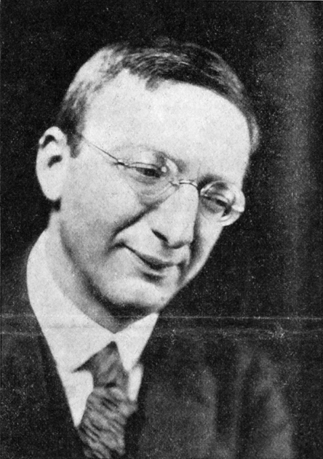
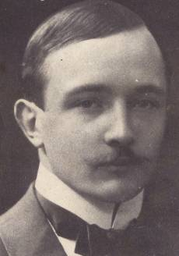
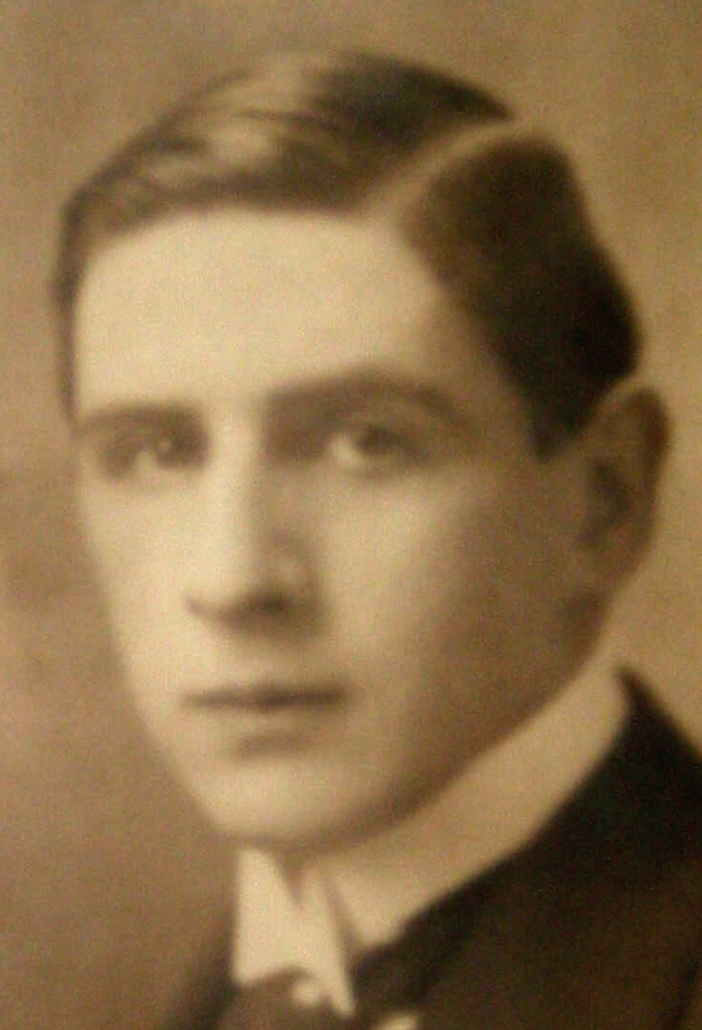
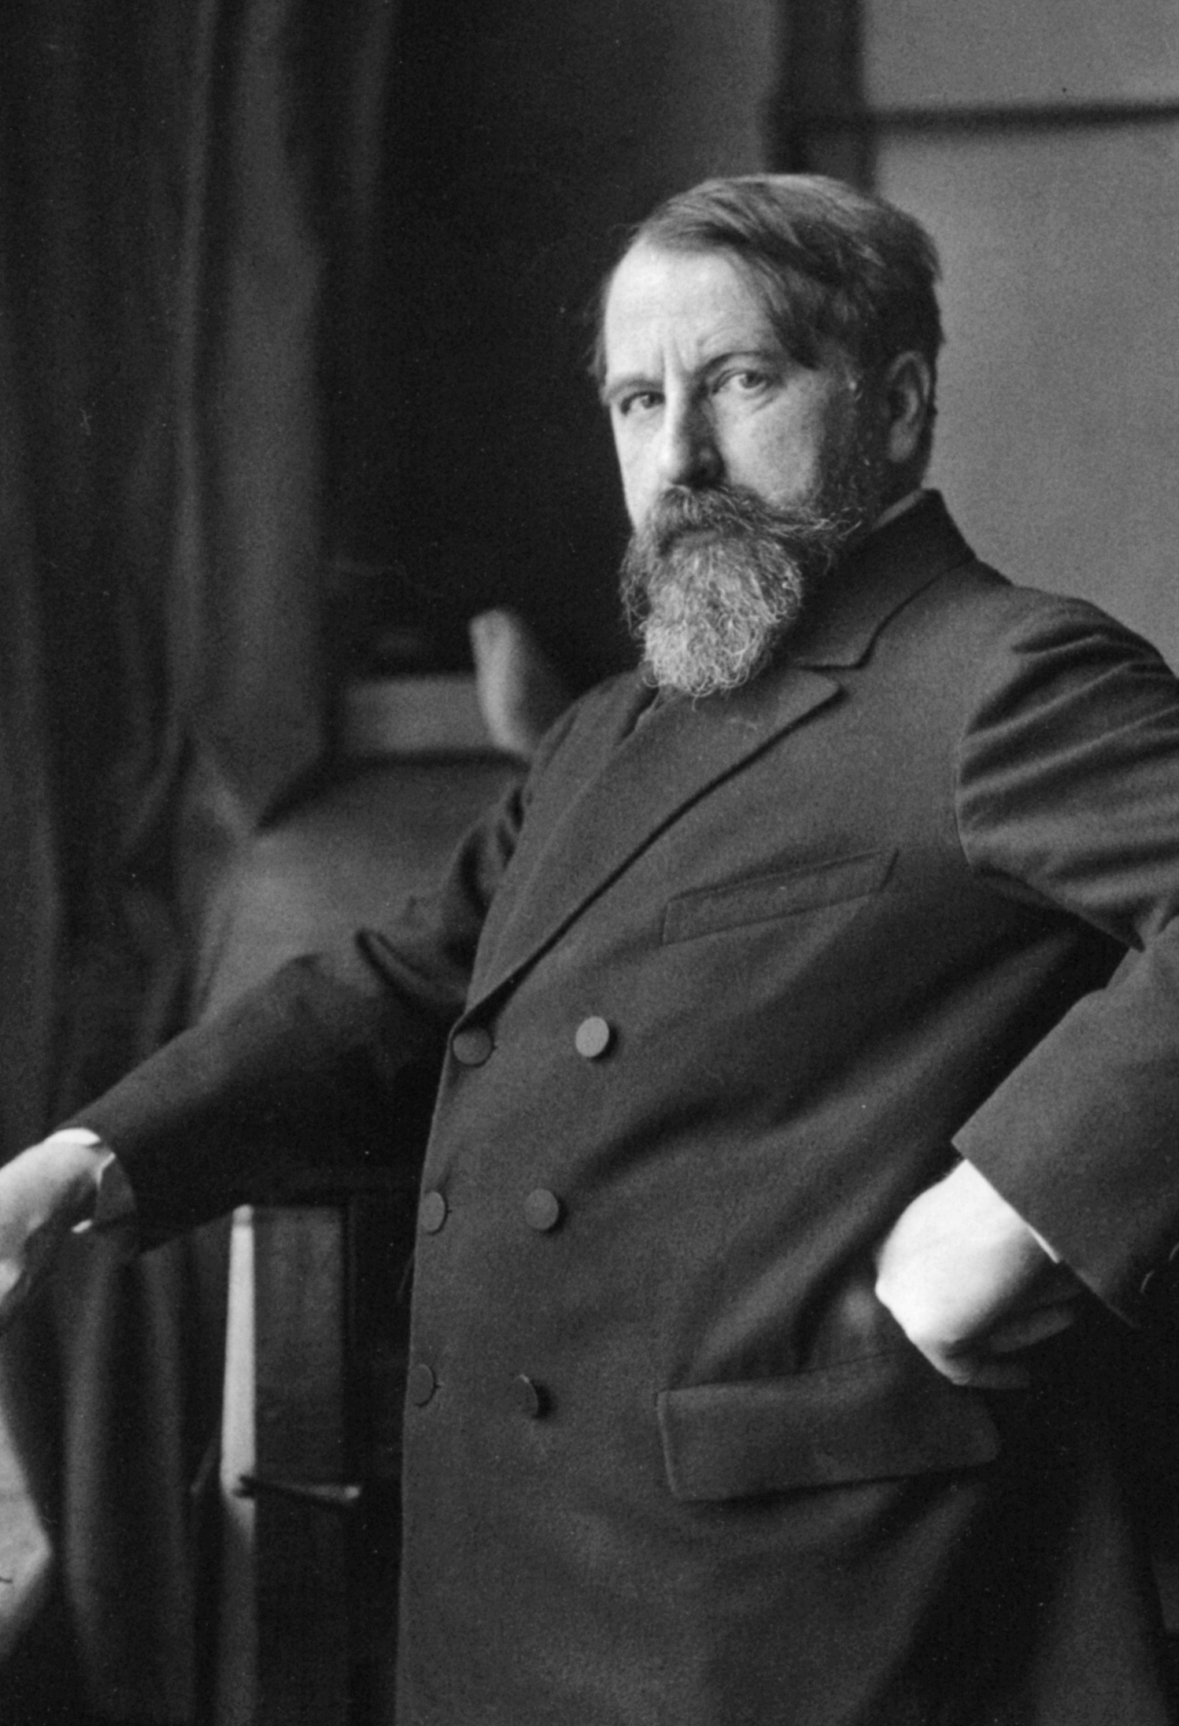
如果把茨威格重新放回
20世纪上半叶的德语文学世界，
那个时代，还有
托马斯·曼
卡夫卡
黑塞
德布林
穆齐尔
布洛赫
施尼茨勒
一批极具成就的作家。
16 ／
Notes:
图片来源：https://commons.wikimedia.org/wiki/File:Thomas_Mann_%281875-1955%29%2C_circa_1930%2C_SFA003003942.jpg
图片来源：https://commons.wikimedia.org/wiki/File:Franz_Kafka%2C_1923.jpg
图片来源：https://commons.wikimedia.org/wiki/File:Hermann_Hesse_1946.jpg
图片来源：https://commons.wikimedia.org/wiki/File:Alfred_Doeblin_1930.jpg
图片来源：https://commons.wikimedia.org/wiki/File:Robert_Musil_1900.jpg
图片来源：https://commons.wikimedia.org/wiki/File:Hermann_Broch_portrait_photograph%2C_1909_%28cropped%29.jpg
图片来源：https://commons.wikimedia.org/wiki/File:Arthur_Schnitzler_1912_%28cropped%29.jpg
本页文字依据用户本次逐页稿编排。概念插画沿用已确认的钴蓝单墨风格。作家肖像为生成的灰黑网点插画，非历史照片；王小波肖像依据用户提供参考图右侧人物提取重绘。

Slide 17
既然这些作品具有独特的文学价值，
为什么今天的我们第一次阅读它们时，
有时候反而会觉得——
不过如此？
17 ／
Notes:
本页文字依据用户本次逐页稿编排。概念插画沿用已确认的钴蓝单墨风格。作家肖像为生成的灰黑网点插画，非历史照片；王小波肖像依据用户提供参考图右侧人物提取重绘。

Slide 18
四、为什么经典不再令人惊艳？
甚至无聊？
18 ／
Notes:
本页文字依据用户本次逐页稿编排。概念插画沿用已确认的钴蓝单墨风格。作家肖像为生成的灰黑网点插画，非历史照片；王小波肖像依据用户提供参考图右侧人物提取重绘。

Slide 19

Seinfeld Is Unfunny
直译过来就是“《宋飞正传》不好笑”。
某些作品曾经具有鲜明的创新性，但由于后来者不断借鉴、
模仿和改造，它们原本独特的表达方式逐渐成为常见的
艺术惯例。
19 ／
Notes:
本页文字依据用户本次逐页稿编排。概念插画沿用已确认的钴蓝单墨风格。作家肖像为生成的灰黑网点插画，非历史照片；王小波肖像依据用户提供参考图右侧人物提取重绘。

Slide 20
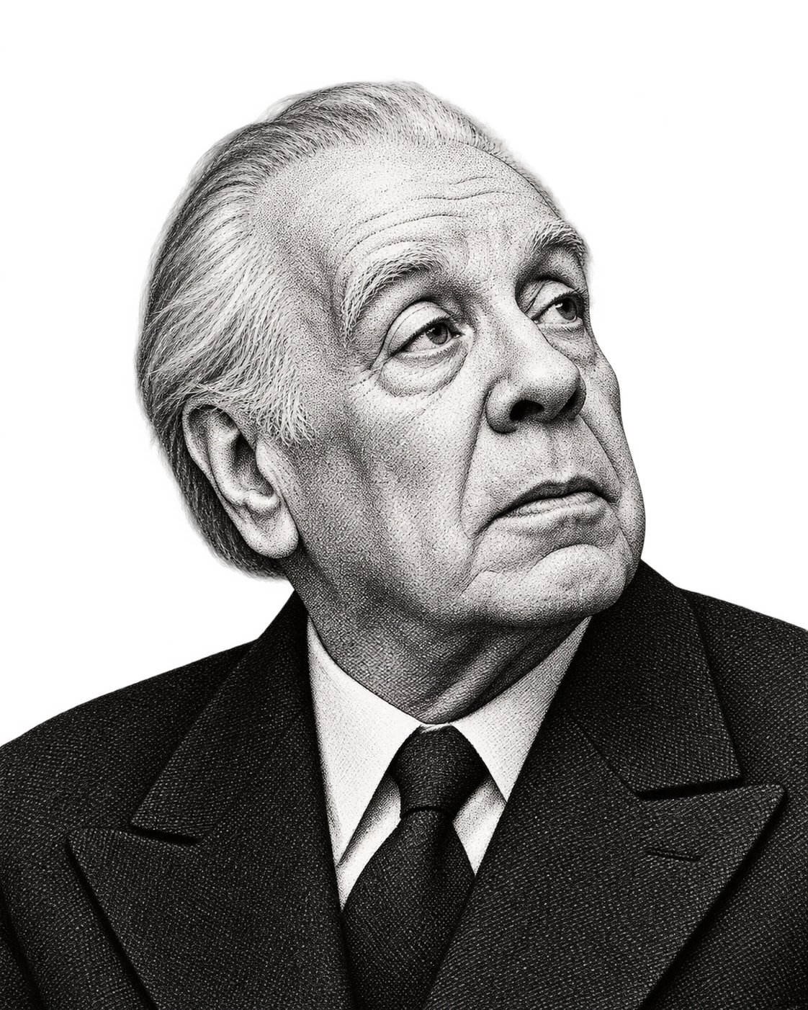
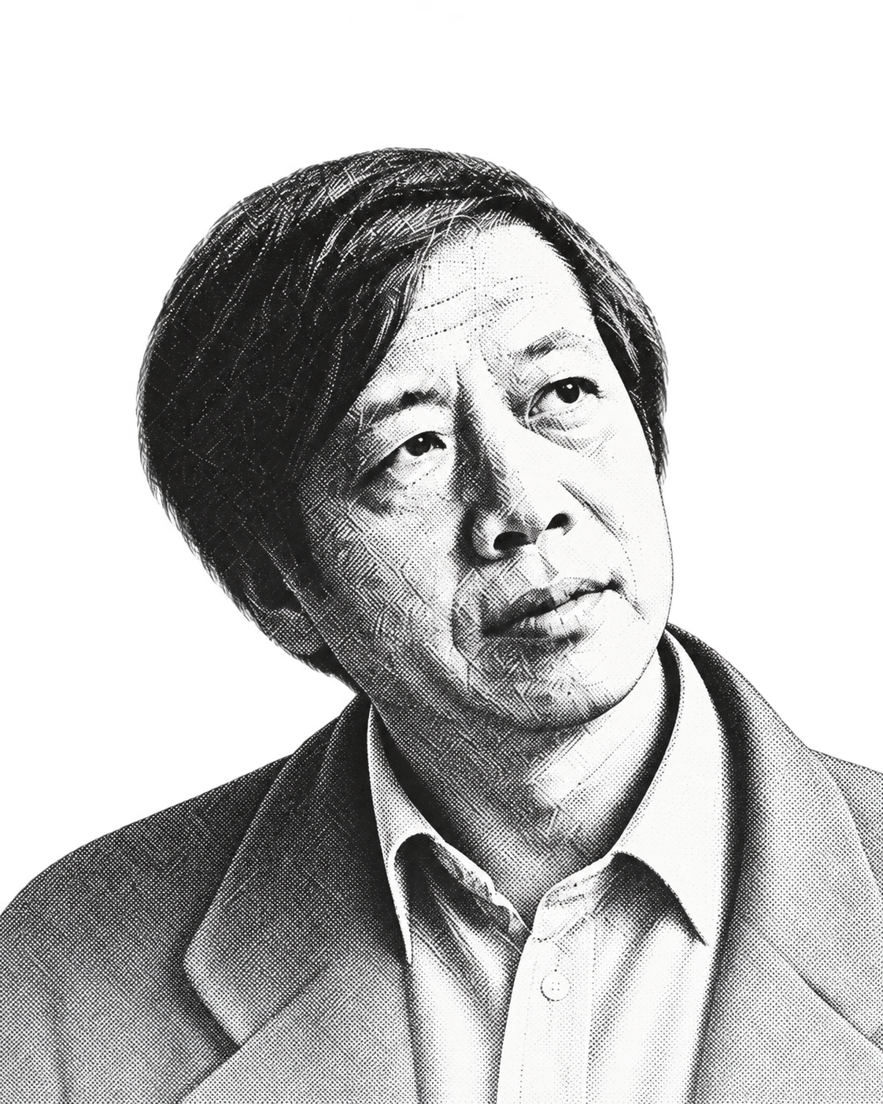
王小波
博尔赫斯
和
20 ／
Notes:
本页文字依据用户本次逐页稿编排。概念插画沿用已确认的钴蓝单墨风格。作家肖像为生成的灰黑网点插画，非历史照片；王小波肖像依据用户提供参考图右侧人物提取重绘。

Slide 21

当一种艺术创新被反复继承，
它就可能从令人陌生的表达，
逐渐成为理所当然的惯例。
21 ／
Notes:
本页文字依据用户本次逐页稿编排。概念插画沿用已确认的钴蓝单墨风格。作家肖像为生成的灰黑网点插画，非历史照片；王小波肖像依据用户提供参考图右侧人物提取重绘。

Slide 22

德国接受美学理论家姚斯曾提出
“期待视野”
22 ／
Notes:
本页文字依据用户本次逐页稿编排。概念插画沿用已确认的钴蓝单墨风格。作家肖像为生成的灰黑网点插画，非历史照片；王小波肖像依据用户提供参考图右侧人物提取重绘。

Slide 23
我们阅读一部作品，
并不是在完全空白的状态下进行判断的。
此前读过的小说、看过的电影，以及已经形成的审美习惯，
都会影响我们对新作品的理解。
所以，我们无法真正把自己的大脑恢复成1942年或1984年的状态，
重新成为第一代读者。
在那些作家和今天的我们之间，已经隔着几十年甚至上百年的
文学传播、文化变化和艺术创造。
23 ／
Notes:
本页文字依据用户本次逐页稿编排。概念插画沿用已确认的钴蓝单墨风格。作家肖像为生成的灰黑网点插画，非历史照片；王小波肖像依据用户提供参考图右侧人物提取重绘。

Slide 24
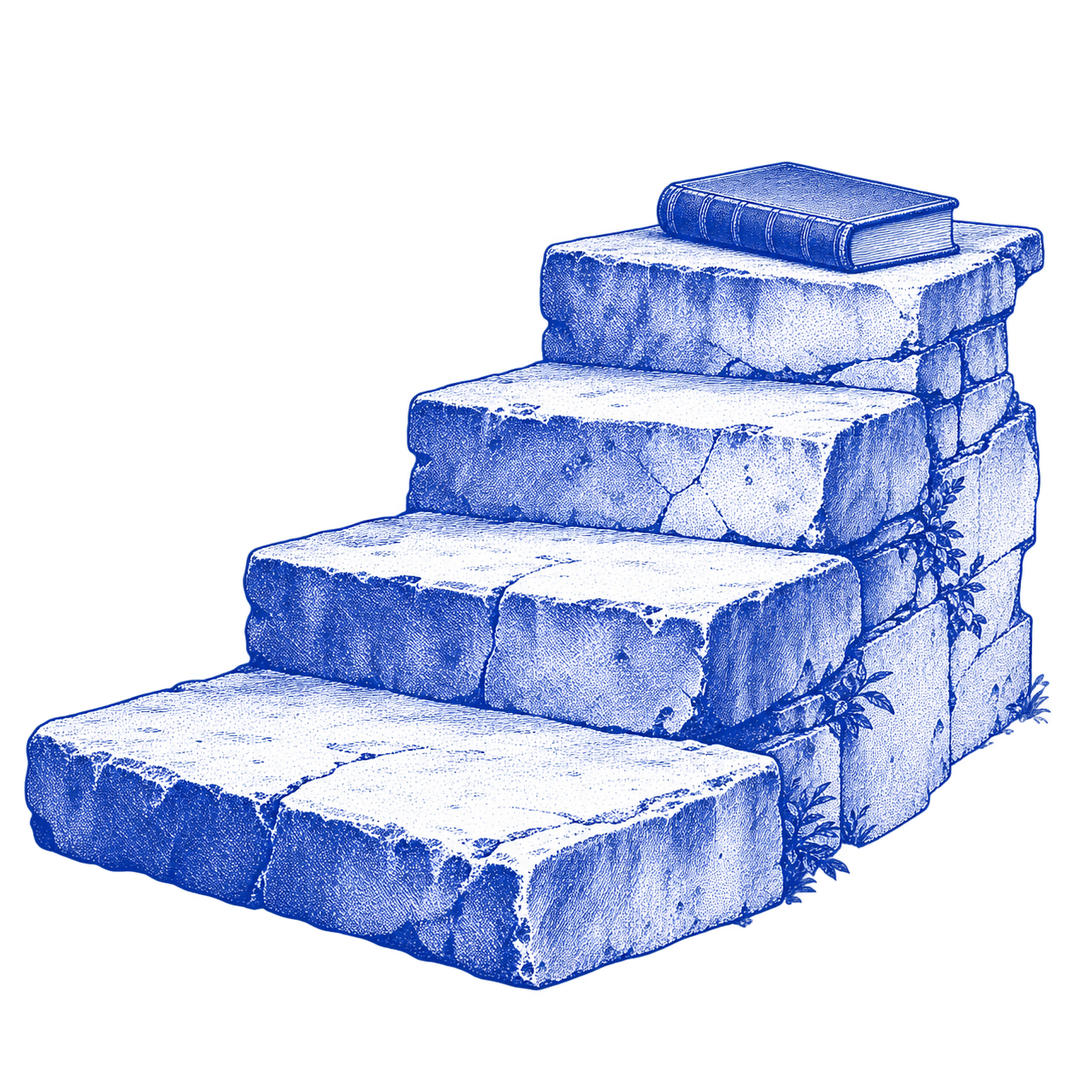
我们已经在巨人的肩膀上站得太久，
久到误以为
脚下原本就是一片平地。
24 ／
Notes:
本页文字依据用户本次逐页稿编排。概念插画沿用已确认的钴蓝单墨风格。作家肖像为生成的灰黑网点插画，非历史照片；王小波肖像依据用户提供参考图右侧人物提取重绘。

Slide 25

五、剥离经典的光环，
文学还剩下什么？
25 ／
Notes:
本页文字依据用户本次逐页稿编排。概念插画沿用已确认的钴蓝单墨风格。作家肖像为生成的灰黑网点插画，非历史照片；王小波肖像依据用户提供参考图右侧人物提取重绘。

Slide 26

《棋王》：下棋高手之外
贫困、棋艺高超、以一敌九，容易让人联想到竞技小说与逆袭叙事。
但作品的价值，主要体现在这个故事套路上吗？
认识价值
阿城细写王一生怎样吃饭、珍惜粮食，使他成为
有身体、有记忆、有生活经验的人。文学将历史
化为生命经验，使人理解饥饿者怎样看待一粒米饭。
审美价值
简练、克制的语言，细节、人物关系与叙事节奏，
让精神追求在阅读中获得具体形态。
文学不仅传递思想，还通过独特的艺术形式，创造思想被感知的过程。
26 ／
Notes:
本页文字依据用户本次逐页稿编排。概念插画沿用已确认的钴蓝单墨风格。作家肖像为生成的灰黑网点插画，非历史照片；王小波肖像依据用户提供参考图右侧人物提取重绘。

Slide 27

《象棋的故事》：自救与束缚
如果只把它当作有关心理失控的惊悚故事，今天的读者可能觉得情节并不复杂。
为什么下棋能够抵抗囚禁，
又反过来威胁B博士的精神健康？
长期隔离中，下棋使他继续进行复杂的精神活动，帮助他保存自我。
但当它脱离真实的人际交往，成为封闭在头脑内部的强迫性对弈时，
又形成了新的精神束缚。
精神活动并不天然意味着精神自由。
27 ／
Notes:
本页文字依据用户本次逐页稿编排。概念插画沿用已确认的钴蓝单墨风格。作家肖像为生成的灰黑网点插画，非历史照片；王小波肖像依据用户提供参考图右侧人物提取重绘。

Slide 28

人在现实生活的限制中，
如何保存自己的精神世界？
而精神世界又应当
与现实生活保持怎样的关系？
28 ／
Notes:
本页文字依据用户本次逐页稿编排。概念插画沿用已确认的钴蓝单墨风格。作家肖像为生成的灰黑网点插画，非历史照片；王小波肖像依据用户提供参考图右侧人物提取重绘。

Slide 29
文学的第三种价值
批判与反思的价值
29 ／
Notes:
本页文字依据用户本次逐页稿编排。概念插画沿用已确认的钴蓝单墨风格。作家肖像为生成的灰黑网点插画，非历史照片；王小波肖像依据用户提供参考图右侧人物提取重绘。

Slide 30
经典究竟
何以成为经典？
30 ／
Notes:
本页文字依据用户本次逐页稿编排。概念插画沿用已确认的钴蓝单墨风格。作家肖像为生成的灰黑网点插画，非历史照片；王小波肖像依据用户提供参考图右侧人物提取重绘。

Slide 31
文学即人学
而经典是历史变量中，
人性经验的相对常数。
31 ／
Notes:
本页文字依据用户本次逐页稿编排。概念插画沿用已确认的钴蓝单墨风格。作家肖像为生成的灰黑网点插画，非历史照片；王小波肖像依据用户提供参考图右侧人物提取重绘。

Slide 32
文学的价值与经典的历史命运
第一
第二
第三
文学的根本价值，在于通过独特的审美形式，使人的生命经验得到表现、理解与反思。
它不仅具有认识功能和审美功能，也具有使既有观念重新成为问题的批判功能。
经典不是与生俱来的，而是在文学价值的基础上，通过历史中的传播、阅读、批评与选择不断形成的。
它可能开拓新的艺术道路，也可能创造性地综合已有传统，但任何一种艺术成就都不意味着作品能够自动成为经典。
经典的持续价值，不只在于它曾经改变了文学，还在于它今天仍然可能改变我们。
最初的审美震撼可能消退，艺术创新也可能变成惯例，但作品中那些复杂而具体的生命经验，依然可能向新的时代提出问题。
32 ／
Notes:
本页文字依据用户本次逐页稿编排。概念插画沿用已确认的钴蓝单墨风格。作家肖像为生成的灰黑网点插画，非历史照片；王小波肖像依据用户提供参考图右侧人物提取重绘。

Slide 33

我们已经在巨人的肩膀上
站得太久，
久到误以为脚下
原本就是一片平地。
33 ／
Notes:
本页文字依据用户本次逐页稿编排。概念插画沿用已确认的钴蓝单墨风格。作家肖像为生成的灰黑网点插画，非历史照片；王小波肖像依据用户提供参考图右侧人物提取重绘。

Slide 34
参考文献
[1] 茨威格. 象棋的故事[M]. Buenos Aires: Verlag Pigmalión, 1942.
[2] 阿城. 棋王[J]. 上海文学, 1984(7).
[3] 童庆炳. 文学经典建构诸因素及其关系[J]. 北京大学学报(哲学社会科学版), 2005, 42(5): 71-78.
[4] 杨晓帆. 知青小说如何“寻根”——《棋王》的经典化与寻根文学的剥离式批评[J]. 南方文坛, 2010(6): 40-49.
[5] 刘大先. 泛文学及其当代接受问题——重勘阿城《棋王》[J]. 小说评论, 2024(2): 139-147.
[6] 王德威. 世俗的技艺——闲话阿城与小说[EB/OL]. 中国作家网, 2018.
[7] HOEFLE A J. China's Stefan Zweig: The Dynamics of Cross-Cultural Reception[M]. Honolulu: University of Hawaiʻi Press, 2017.
[8] JAUSS H R. Literary History as a Challenge to Literary Theory[J]. New Literary History, 1970, 2(1): 7-37.
[9] CALVINO I. Why Read the Classics?[J]. The New York Review of Books, 1986-10-09.
[10] TOCQUEVILLE A de. L'Ancien Régime et la Révolution[M]. Paris: Michel Lévy Frères, 1856.
[11] TV Tropes. Seinfeld Is Unfunny[EB/OL].
https://tvtropes.org/pmwiki/pmwiki.php/
Main/SeinfeldIsUnfunny.
34 ／
Notes:
参考文献按用户提供的11项书目收录。
本页文字依据用户本次逐页稿编排。概念插画沿用已确认的钴蓝单墨风格。作家肖像为生成的灰黑网点插画，非历史照片；王小波肖像依据用户提供参考图右侧人物提取重绘。

Slide 35

谢谢聆听
欢迎交流
35 ／
Notes:
谢谢大家。欢迎老师、同学交流与提问。
本页文字依据用户本次逐页稿编排。概念插画沿用已确认的钴蓝单墨风格。作家肖像为生成的灰黑网点插画，非历史照片；王小波肖像依据用户提供参考图右侧人物提取重绘。

